Slide 1


Роль силовой электроники в управлении процессами генерации, передачи и распределения электрической энергии
Зам. Генерального директора Д.И. Панфилов
АО «ЭНИН» по науке, д.т.н., проф.
Москва – 29.11.2018

Slide 2
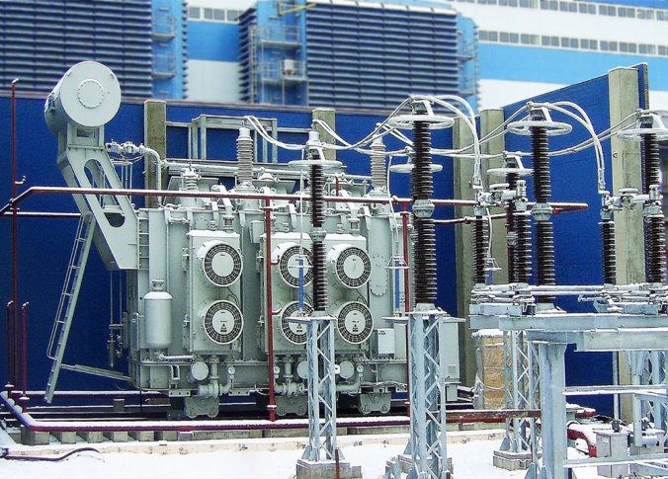
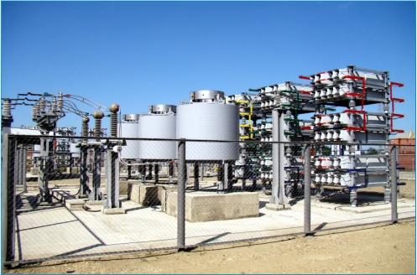
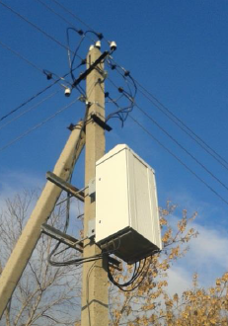
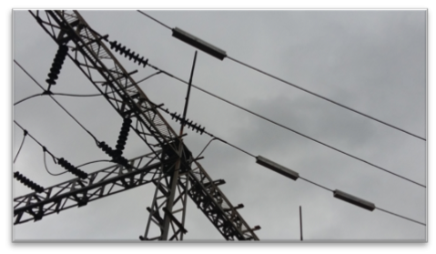
Роль силовой электроники в современной электроэнергетике
Устройства силовой электроники – современный инструмент достижения экономического эффекта за счёт эффективного управления процессами генерации, передачи и распределения электрической энергии.
Фазоповоротное устройство
Статический тиристорный компенсатор
Регулятор-стабилизатор переменного напряжения (бустер)
Малогабаритные устройства продольной компенсации
1. Широкий диапазон мощностей устройств силовой электроники (от сотен МВт до десятков кВт), высокое быстродействие, надежность, возможность использования в любых местах энергосистемы.
2. Управление всем спектром параметров электрической энергии: напряжением, током, частотой, мощностью.
3. Управление режимами работы как в отдельных элементах, так и в энергосистеме в целом. Повышение устойчивости и надёжности работы энергосистем. Интеграция ВИЭ в распределенную энергетику. Решение задач энергосбережения.
С развитием технологий генерации, передачи и распределения электроэнергии место и роль силовой электроники в повышении эффективности работы энергосистем будет постоянно возрастать.
2

Slide 3
Актуальные научно-практические задачи создания современных устройств силовой электроники
Разработка новых принципов построения и способов управления ключевыми полупроводниковыми преобразователями электроэнергии для управления режимами работы линий электропередачи с предельно высоким качеством регулируемой электроэнергии;
Обеспечение заданной точности регулирования параметров электроэнергии при минимальных аппаратных затратах на оборудование;
Достижение технико-экономических показателей устройств не уступающих, а в ряде случаев превосходящих лучшие мировые аналоги. Создание технических решений, позволяющих масштабировать и адаптировать разрабатываемое устройство к конкретным условиям эксплуатации;
Достижение максимального быстродействия работы устройств (в пределах 20 мс);
Разработка математических и физических моделей устройств, упрощающих процесс проектирования и исследования работы как самих устройств так и их влияние на режимы работы энергосистемы;
Разработка новых алгоритмов управления и программно-аппаратного обеспечения для работы устройств силовой электроники в активно-адаптивных сетях;
Максимальное использование отечественной элементной базы;
Защита интеллектуальной собственности.
3

Slide 4
Вектор развития
Текущее состояние.
В России сложились научные школы по разработке устройств силовой электроники;
Налажены устойчивые связи учебных, научных и производственных предприятий в сфере разработки и производства изделий силовой электроники;
Предпринимаются практические усилия по разработке инновационных технологий силовой электроники для электроэнергетики;
Наблюдается устойчивая тенденция к расширению сфер применения устройств силовой электроники в современной электроэнергетике и наделению их всё большим интеллектом;
Имеется понимание необходимости использования сквозных технологий и новых подходов при создании и внедрении современных отечественных инновационных технологий силовой электроники в электроэнергетику.
Задачи, решаемые в проекте «Цифровая энергетика и силовая электроника»:
Координация работ научных школ, научно-исследовательских институтов, отечественных производителей и компаний электросетевого комплекса по внедрению технологий силовой электроники в отечественной электроэнергетике;
Создание отечественного инновационного оборудования силовой электроники для решения комплекса задач в рамках концепции цифровой энергетики;
Развитие и продвижение отечественных инновационных технологий и решений в области силовой электроники на российском и зарубежных рынках;
Подготовка специалистов, способных в условиях цифровой энергетики разрабатывать, внедрять и эксплуатировать современные устройства силовой электроники.
4

Slide 5
Спасибо за внимание!
5

